Slide 1
حماية النباتات و الحيوانات المهددة بالإنقراض
رامز الكلداني
الخامس الأساسي أ

Slide 2
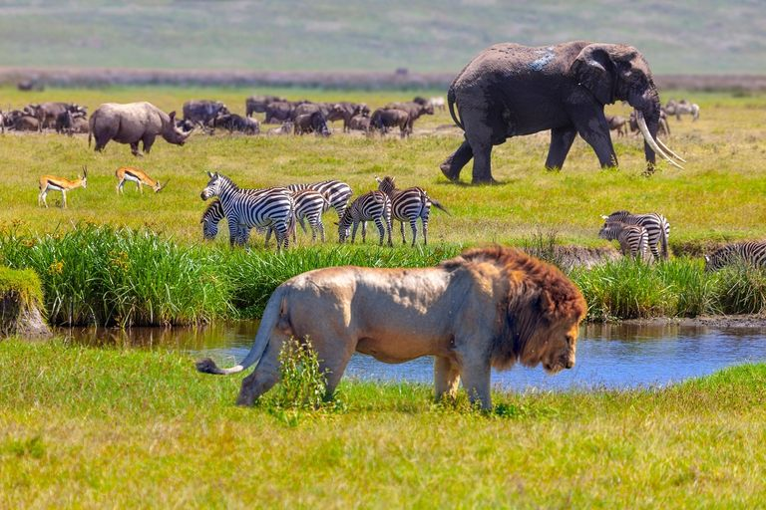
يعتبر انقراض الكائنات الحية أزمة خفــية ترسم وجه شكل الحياة على كوكبنا. فالفرضيات التي وضعت تبين أن انقراض الحياة النباتية و الحيوانية حدث لأسباب طبيعية كالبراكين وسقوط النيازك أو التنافس بين الكائنات أو الأوبئة أو الكوارث الطبيعية كالفيضانات والتغيرات المناخية الفجائية.
أما اليوم فقد أصبح الإنسان المحرك الأساسي في هذه القضية المهمة، فللإنسان تأثير سلبي على الكائنات الحية، بحيث ساهم في القـضاء على نحـو 60 ألــف نوع من النباتات و 6 آلاف نوع من الحيوانات.

Slide 3
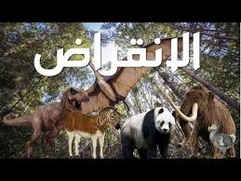
ما هو الإنقراض؟
انقراض الحيوانات يقصد به اختفاء نوع أو أكثر من الكائنات الحية، وهذه الكائنات الحية لها خصائص مختلفة وطرق معيشة مختلفة عن غيرها من الحيوانات ولكل منها دوره في الحفاظ على النظام البيئي، وأي انقراض وفناء لبعض الكائنات يهدد بحدوث خلل كبير في النظام البيئي.

Slide 4
بعض أبرز الأنواع المهددة بالانقراض وفق اللائحة الحمراء لـ((IUCN

Slide 5
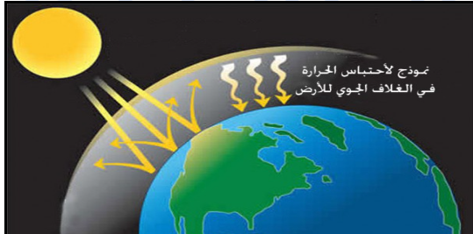
أسباب انقراض الكائنات الحية ( النباتية و الحيوانية)
يمكن تقسيم أسباب انقراض الكائنات الحية إلى طبيعية و بشرية.
أسباب الانقراض الطبيعية:
1- التغيرات المناخية: يعد المناخ من أكثر العوامل تأثيرا في انقراض الحياة النباتية و الحيوانية، فالعديد من الكائنات الحية لا يمكنها التأقلم مع الظروف المناخية القاسية.
2 - النشاط البركاني : حيث يشير العلماء في دراساتھم إلى أن النشاط البركاني كان وراء انقراض كائنات عديدة في العالم، مثل انقراض الديناصورات .
3- انتشار أمراض وبائية: تسبب الأمراض المختلفة التي تصيب الكائنات الحية في انقراض بعضھا، مثل مرض جنون البقر و مرض انفلونزا الطيور .

Slide 6
أسباب انقراض الكائنات الحية ( النباتية و الحيوانية)
أسباب الانقراض البشرية
1- القطع المفرط للأشجار والغابات: و هذا يتسبب في تدمير البيئات الحيوية للحيوانات البرية نتيجة التوسع في إنشاء المدن ومشروعات الإسكان وبناء الموانئ والمصانع واستغلال الأراضي الزراعية لرعي الحيوانات و كل هذا يكون على حساب النباتات الطبيعية.
2-الصيد المفرط للحيوانات: يعد الصيد من الأسباب المؤدية إلى انقراض مختلف أنواع الحيوانات.
3-الحروب ونتائجھا: للحروب تأثيراتھا المباشرة وغير المباشرة في القضاء على البيئات الطبيعية للإنسان، فبالنسبة لتأثيراتھا المباشرة فإنھا تتمثل بالقذائف وموادھا السامة وما تفعله من أضرار تلك البيئات،أما تأثيراتھا غير مباشرة فتتمثل بالتلوث الناتج عن تلك الأسلحة .
4- محاولة الإنسان للقضاء على الآفات والحيوانات المفترسة.
5-التلوث: التلوث البشري يمكن ان يتخذ اشكالا عديدة ، ولكن الاكثر انتشارا هو التلوث الذي يحدث نتيجة التخلص من المواد السامة سواء بسكبها في مصبات البحار .

Slide 7
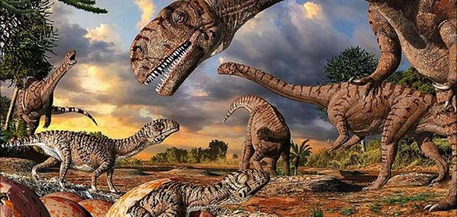
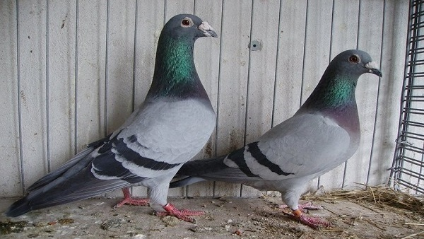
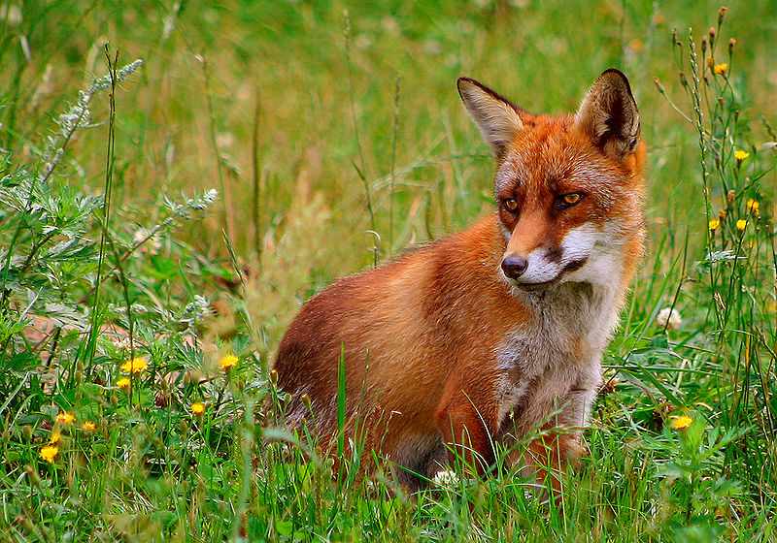
نماذج من الكائنات المنقرضة والتي في طور الإنقراض
الديناصورات المنقرضة
- الحمام الزاجل
- الثعلب الأحمر النادر

Slide 8
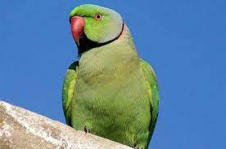
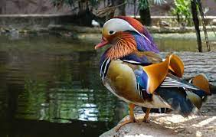
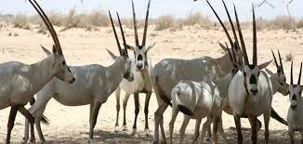
نماذج من الكائنات المنقرضة والتي في طور الإنقراض
- ببغاء البراكيت الصغير
- بط الماندرين البري
المھا العربي

Slide 9
المها العربي/ فيديو
..\وصف المها العربي - من الحيوانات المهددة بالانقراض.mp4

Slide 10
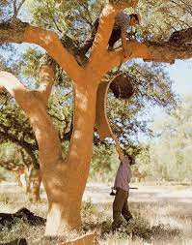
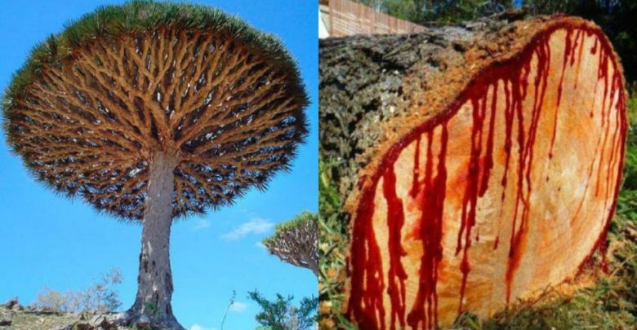
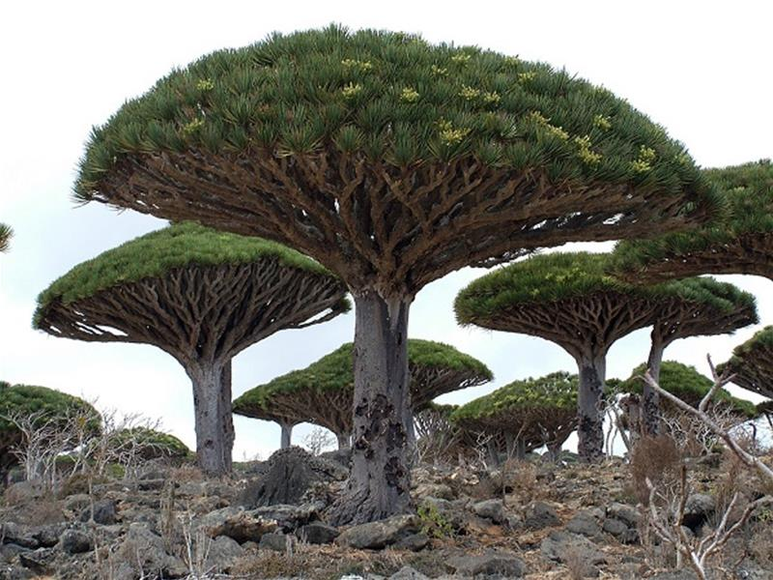
نماذج من الكائنات المنقرضة والتي في طور الإنقراض
أشجار الفلين
أشجار دم التنين

Slide 11
شجرة دم التنين / فيديو
..\شجرة دم التنين __ تعرّف على الحقائق والأسطورة المرتبطة بها !.mp4

Slide 12
الطيور المعرضة للتهديد والمهددة بالإنقراض في الأردن
يبين الجدول أدناه بعض الطيور المعرضة للتهديد والمهددة بالإنقراض في الأردن .
الاسم بالانجليزي | الحالة على المستوى العالمي | الاسم بالعربي
Imperial Eagle | معرض للتهديد | النسر الملكي
Siberian Crane | مهدد بالانقراض بشدة | الكركي
White stork | معرض للتهديد | ابو سعد
Peregrine falcon | معرض للتهديد | الشاهين
Griffon vulture | معرض للتهديد | العقاب ( النسر الأسمر)
Sociable Lapwing | مهدد بالانقراض بشدة | ابو طيط
Black francolin | معرض للتهديد | الحجلة السوداء

Slide 13
الحلول المقترحة لمعالجة الإنقراض
1- التوسع في إنشاء المحميات الطبيعية لحماية الكائنات المهددة بالانقراض.
2- نشر الوعي بين الناس عن الكائنات المهددة بالانقراض.
3- ضرورة المحافظة على البيئة من التلوث و على وجه الخصوص التلوث المائي والهوائي لينعكس إيجابا على حماية الكائنات الحية و منع انقراضها.
4- منع القطع المفرط للأشجار لاسيما مناطق الغابات التي تحتوي على أشجار ونباتات وحيوانات و حشرات نادرة ، و مراقبة فعاليات صيد الحيوانات البرية والبحرية.
5- توفير العناية الصحية اللازمة من كادر بيطري وعلاج للأمراض التي تعاني منھا الحيوانات.

